Slide 1
마이언 포트폴리오
홍보 기획서
Document Version | Last Updated | Planner | Department
1.0.0 | 2021.01.12 | 함현승 | 연구개발팀

Slide 2
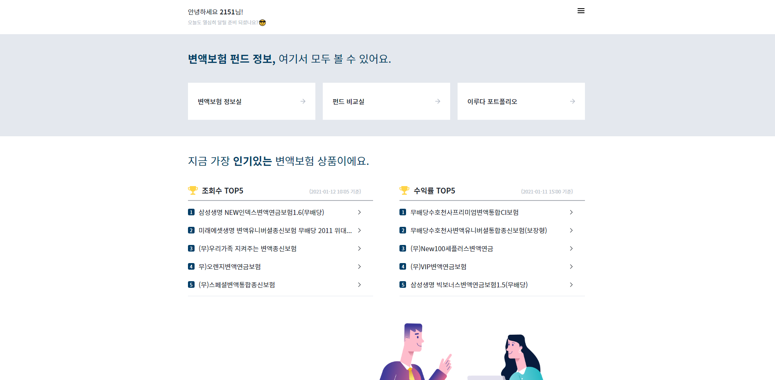
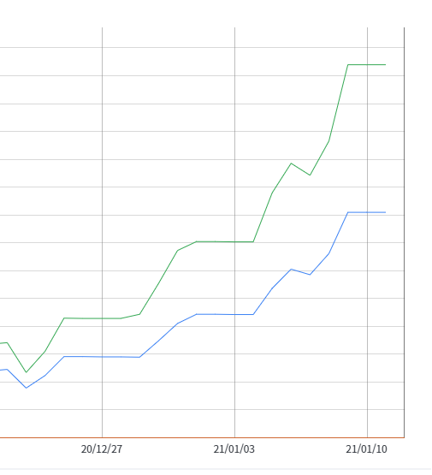
놀라운 수익률!
마이언 포트폴리오
뒤에 그림은 예시
5%
고민은 적게↓
수익은 높게↑
마이언이 추천하는
포트폴리오를
지금바로 확인해보세요!
지금 확인하기
# 마이언 포트폴리오 홍보 팝업
1. 확인하기 버튼 - 클릭 시 마이언 포트폴리오 공지사항 상세 페이지로 이동 2. 오늘 하루 보지 않기 버튼 - 클릭 시 해당 사용자에게 금일 기간 팝업 미노출 - 클릭 시 팝업 닫힘 3. 닫기 버튼 - 클릭 시 해당 팝업 닫힘
오늘하루 보지 않기
닫기

Slide 3
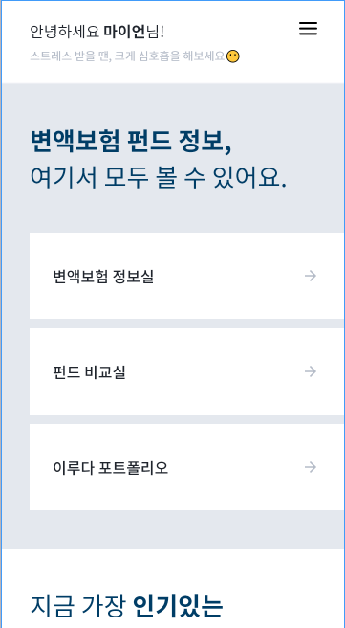
모바일 버전
놀라운 수익률!
마이언 포트폴리오
뒤에 그림은 예시
고민은 적게↓
수익은 높게↑
5%
마이언이 추천하는
포트폴리오를
지금바로 확인해보세요!
지금 확인하기
오늘 하루 보지 않기
닫기

